Slide 1
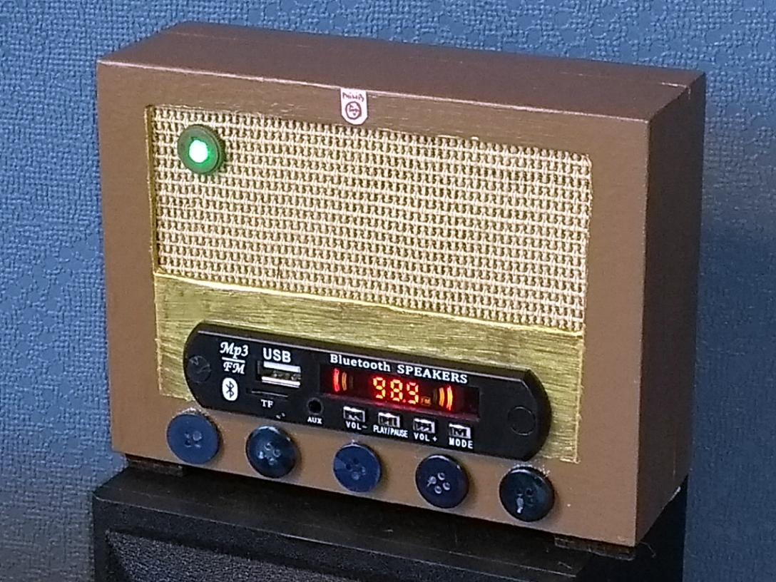
Knutselen met Bluetooth
Gerard Tel
RadioCafe-TV, 28/04/2020
LC-Kring, 11/10/2023

Slide 2
Vragen op NFOR over inbouw
Hoe moet dat precies
Wat kun je er dan mee
Functionaliteit van radio behouden
Originaliteit / beschadiging
Waar koop ik dat (bij Ali natuurlijk!)
Klinkt het goed
Ieder projectje is uniek!

Slide 3
Wat gaan we doen
Wat is Bluetooth
Mogelijkheden van de setjes
Projecten met Bluetooth
Conclusies: Do’s en Don’ts
Interactie: Jitsi-Handje opsteken Praten in mike (mute/unmute) Tekstvraag in chat

Slide 4
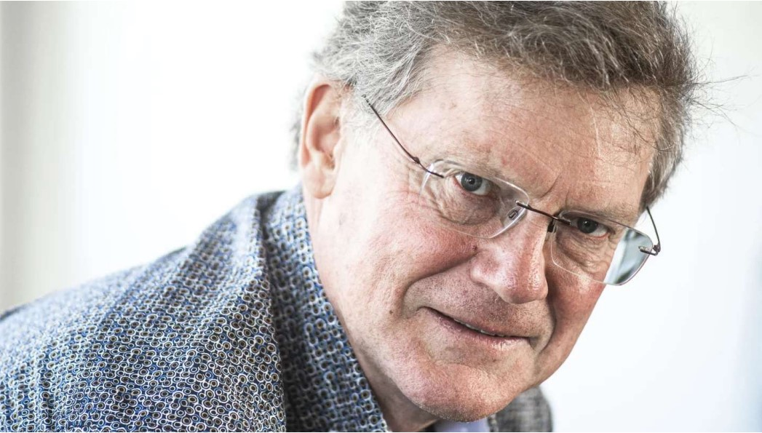
1. Wat is Bluetooth
Jaap Haartsen (1963), woont in Rolde Serie uitvinders in Ned Dagblad, 17/07/2023

Slide 5
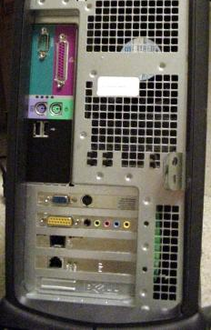
Waarom Bluetooth
Telefoon: kleine computer, kan veel
Wens, 1994 al, (betere) randapparatuur:
Toetsenbord, Muis, Printer, GPS, Camera, Groot scherm, Disc
USB poort bestond nog niet! Elk apparaat had eigen stekker

Slide 6
Project van Jaap Haartsen (1994)
Was pas 31 jaar oud!
Eerdere uitvindingen en octrooien
“Fantastische Speeltuin” bij Erickson
Eisen: 10m, lage energie, vrije band
Gelanceerd in 1999
In 2006 miljard apparaten
In 2015 Inventors Hall of Fame

Slide 7
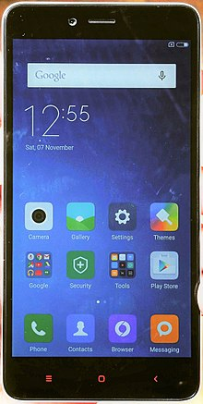
Waarom Bluetooth Speaker
Wens: betere luidspreker
Kan: versterker op koptelefoonuitgang
Snoeren lastig dus…. Geen snoer!
Deze foto van Onbekende auteur is gelicentieerd onder CC BY-SA

Slide 8
Bluetooth: Draadloze verbinding
Zendontvanger: Kleiner dan stekker!
Aan telefoonzijde: Universeel!
Deze foto van Onbekende auteur is gelicentieerd onder CC BY-SA

Slide 9
Techniek van Bluetooth
f = 2,4GHz, λ = 12,5cm (dus λ/4 = 32mm)
Bereik 10m met P = 2,5mW (ook 1m met 1mW en 100m met 100mW)
Verbruik chip 8 – 30mA
Data tot 2Mb/s, A2DP ca 320kb/s
Frequency Hopping

Slide 10
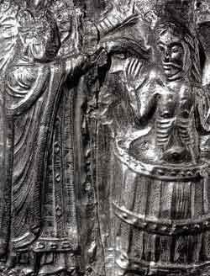
De Naam van Bluetooth
Koning Harald Blauwtand, verbinding met Europa
Tijdelijke naam 1998
Personal Air and Networking (PAN): bezet

Slide 11
Genesis_17_vers_1…jpg

Slide 12
Genesis_17_vers_1…jpg
‘Ik ben God, de Ontzagwekkende. Leef in verbondenheid met mij, leid een onberispelijk leven. Genesis 17: 1

Slide 13
2. Mogelijkheden van de setjes
Niet elk apparaat heeft precies dezelfde opties
Een greep uit wat je vaak tegenkomt

Slide 14
Verschijnings- vormen
Powerpack met zaklamp en speaker
Inbouwmodule van AliExpress
Losse speaker: “Eitje”

Slide 15
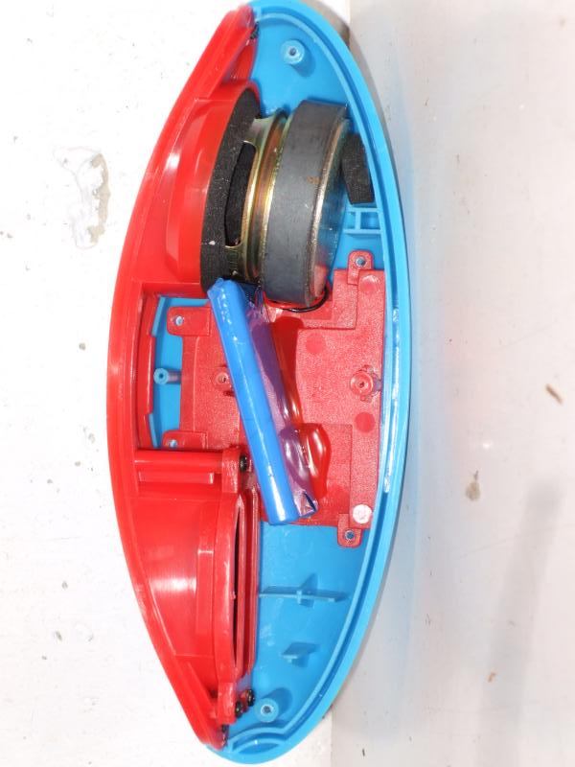
BT Eitje: meer dan speaker
Sowieso nodig:
Speaker in kast (3 à 4 cm!)
BT ontvanger + processor
Eindversterker (typisch 3W)
Batterij
Soms FM tuner
Knopjes
Compleet “Eitje”: 5€ bij Action, 1€ Kringloop

Slide 16
Wat krijg je van Ali?
Wat is dit?

Slide 17
De Bluetooth inbouwunit heeft …
Bluetooth zend- en ontvang-eenheid Communicatie in twee richtingen
FM ontvanger Scan & store, antenne nodig
AUX input Gebruik als versterker met 3.5mm input
MP3-speler USB poort of kaartsleuf

Slide 18
… en ook nog deze …
Microfoon om te bellen via je losse apparaat
Display Frequentie, MP3-nummer, Mode, sterkte
Bediening met vier knopjes Lang/Kort, afwisselen
Eindversterkers (cl D) 5V@4Ω geeft tot 3W (genoeg!) Bestaan ook zonder eindversterkers

Slide 19
… en deze spulletjes …
Afstandsbediening Meer knopjes, makkelijker
Opneemfunctie naar MP3 (USB stick vereist)
En dat allemaal voor 5€?

Slide 20
… en deze spulletjes …
Afstandsbediening Meer knopjes, makkelijker
Opneemfunctie naar MP3 (USB stick vereist)
En dat allemaal voor 5€? JA!
Minpunten:
Ruis
Versterker slaat af tussen nummers

Slide 21
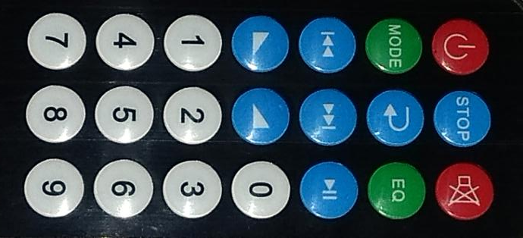
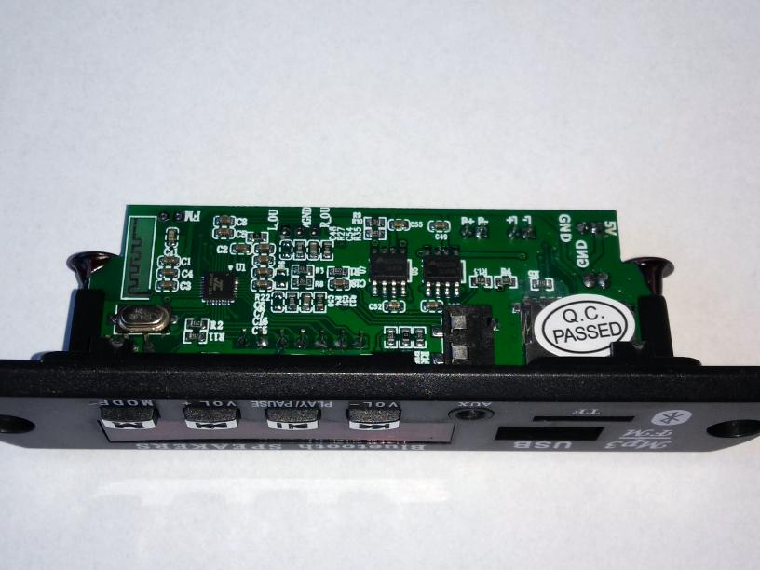
De module kaal (ondersteboven)
Aliexpress
BT/FM/ AUX/MP3
Afst Bed
Display
Deze MET 2x3W
5V DC

Slide 22
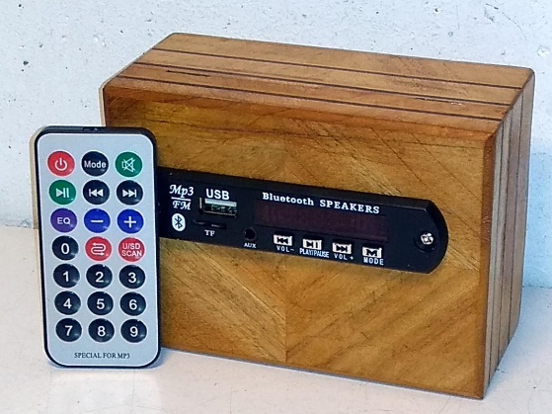
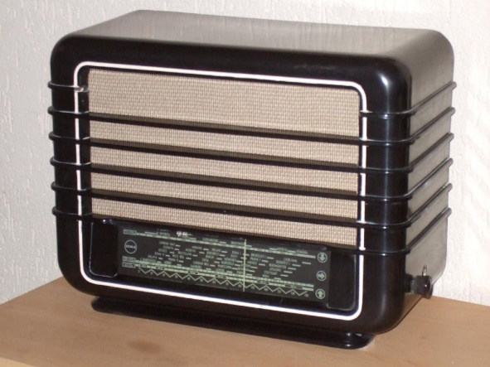
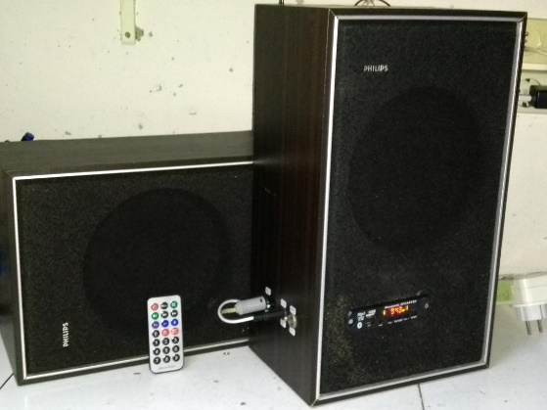
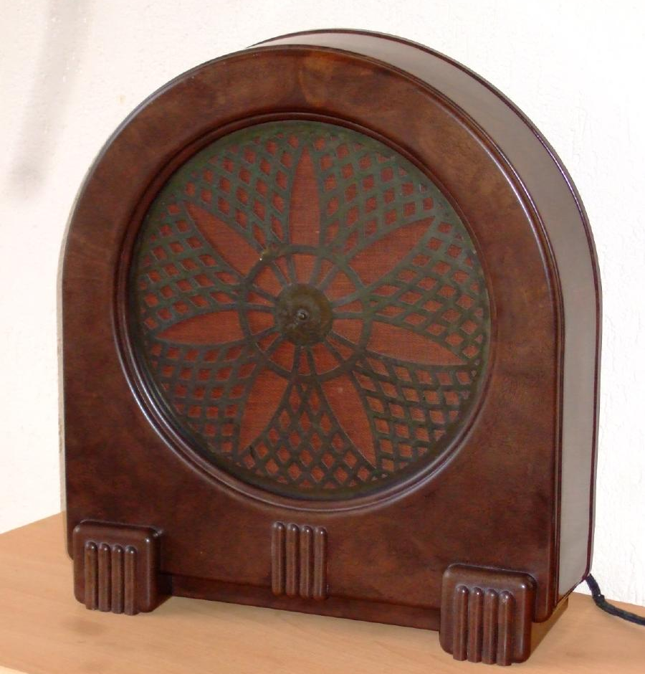
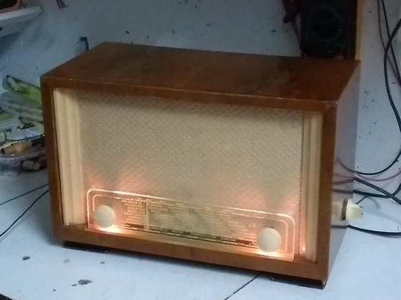
3. Bouwprojectjes
Kistje & Reuzen-Uutje
Tesla Rytmus & Pendule
BigTooth & Dr Watson
Erres KY504

Slide 23
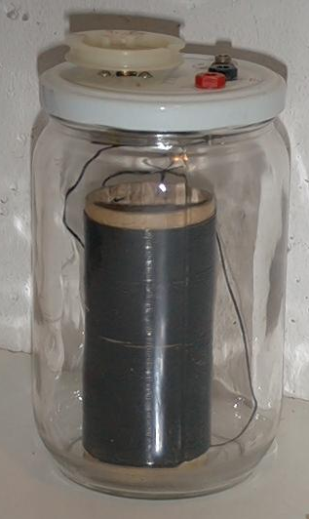
Weg met de kristalontvanger!
Knutselen met opa
Meeste jongens vinden dat leuk
En nu meisjes ook!
Probleem is alleen … … je kunt er niks mee!

Slide 24
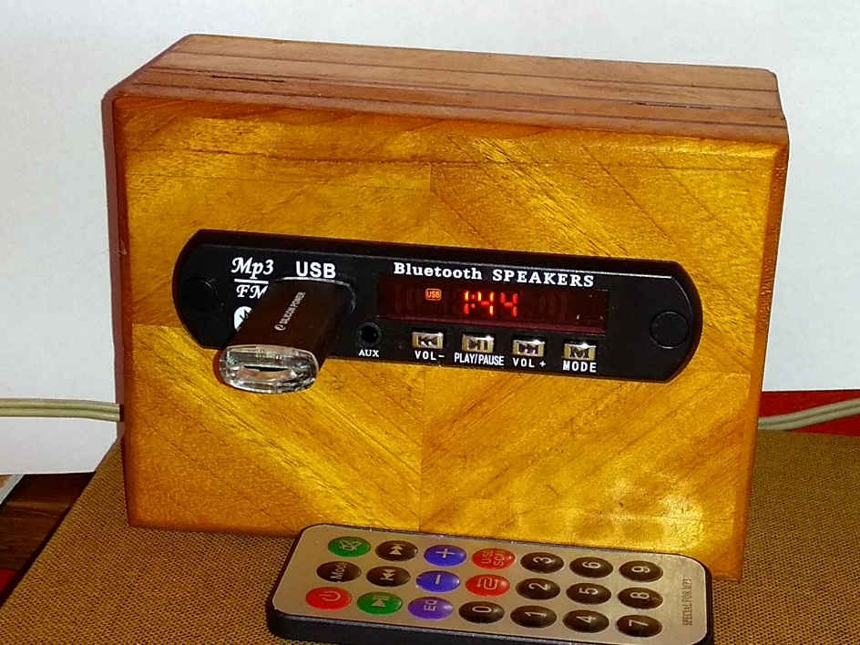
Simpelste project: Stereoset
Kost ca. 5€
BT Unit
Aansluit
Kistje
CR2025
Speakers uit Kringloop
Kan 10 jaar vooruit!

Slide 25
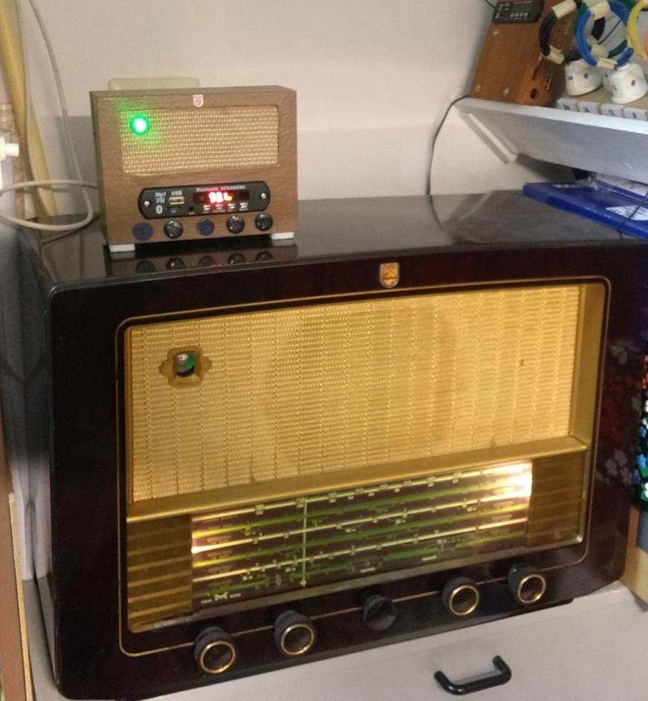
Mini Reuzen Uutje
Met speakertje en LED
In stijl van BX645U
Ook Line out
Kleine LS erin

Slide 26
Namen en Nummers
Elke Unit heeft eigen MAC maar zelfde naam
Verander naam in telefoon
Unit KAN telefoongesprekken aannemen
Instellen: meestal liever niet
FM Scan & Store
Zwakke stations ook, nummers steeds anders
NPO1 op 1, NPO2 op 2, etc ???

Slide 27
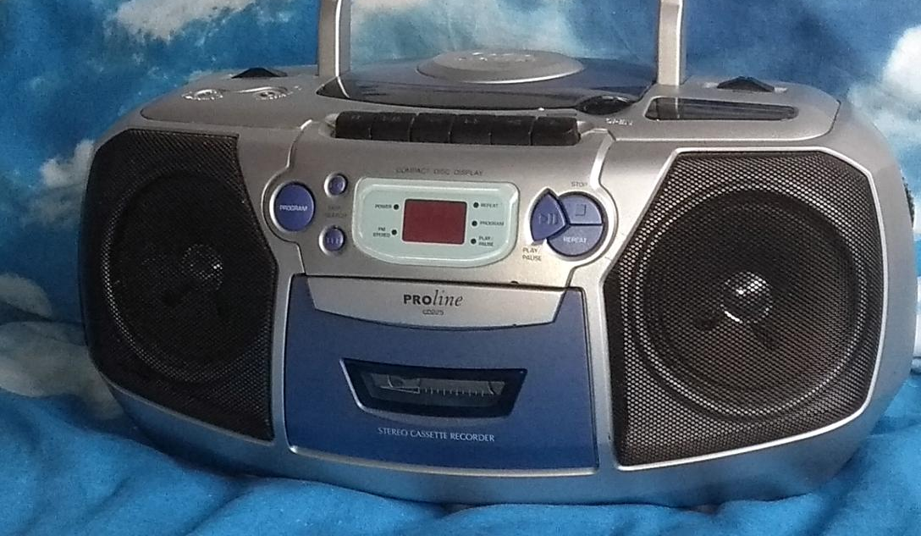
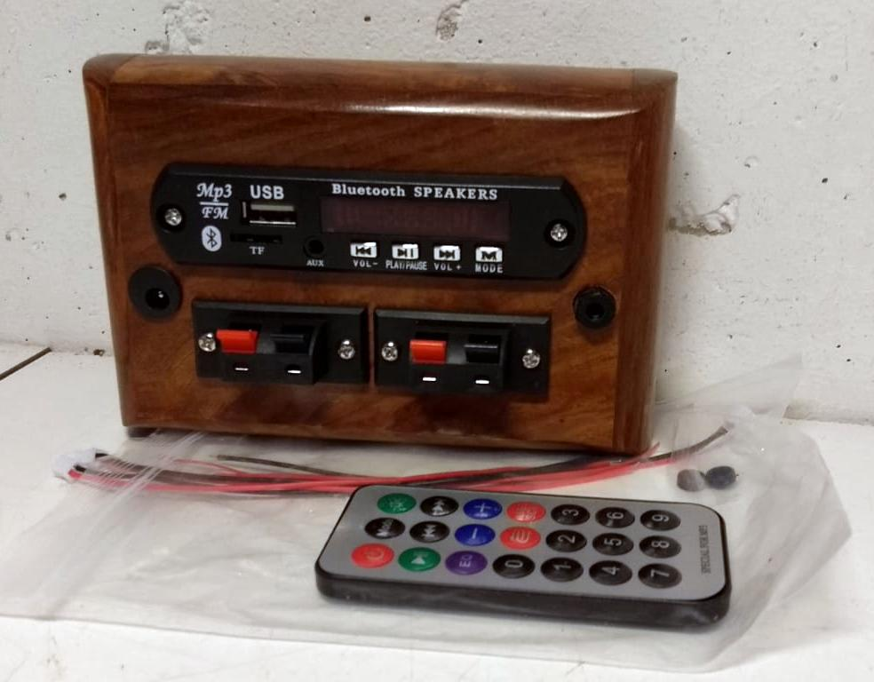
Energieverbruik: Extreem laag
Stereoset klassiek: 20W, 1 tot 3W standby
Boombox 2 – 4W, 1 – 2W wanneer UIT
Ali-setje op USB stekker:
0,4 – 0,6W zachtjes
2 – 3W heel hard 0,2W UIT
Uitzetten niet nodig!

Slide 28
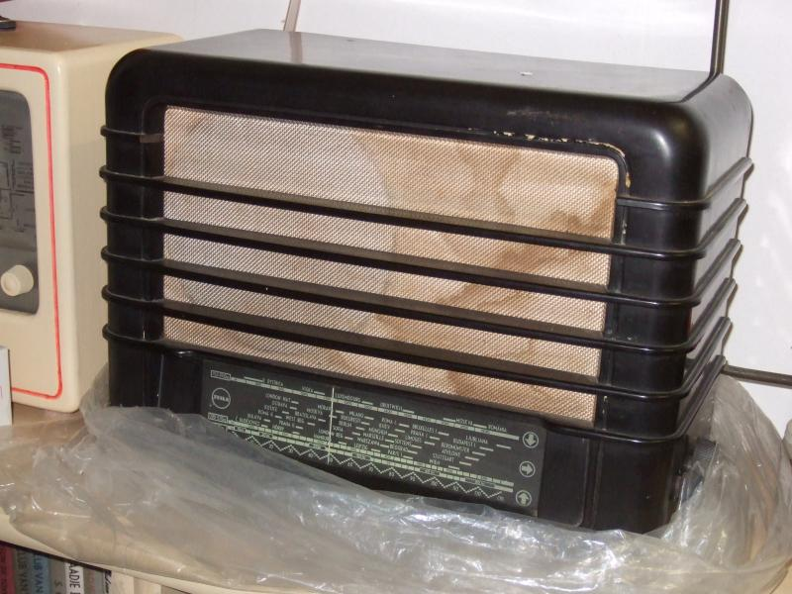
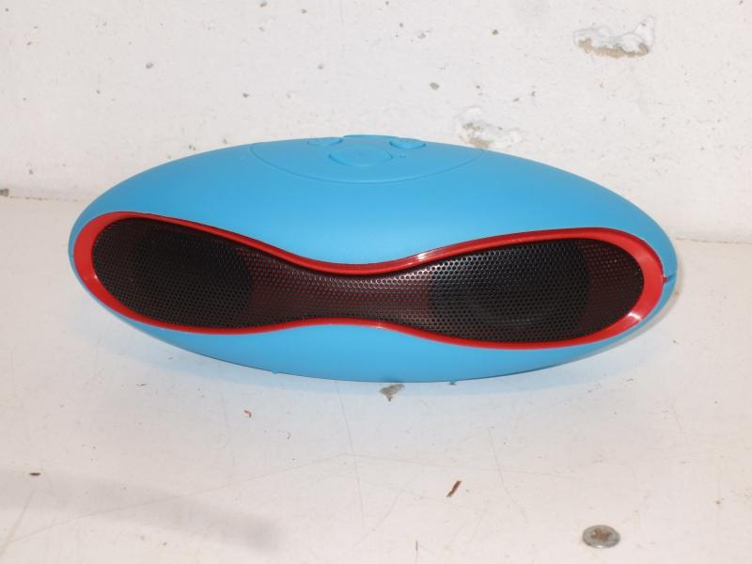
Tesla Rytmus
Rytmus (U, 1948) wrak, 2014 uit Tsjechië
Bluetooth eitje, 2015 uit Tsjechië, Mono, FM, MP3, zonder AB of display!

Slide 29
Electronica uit Eitje, 31x42mm
← Mic

Slide 30
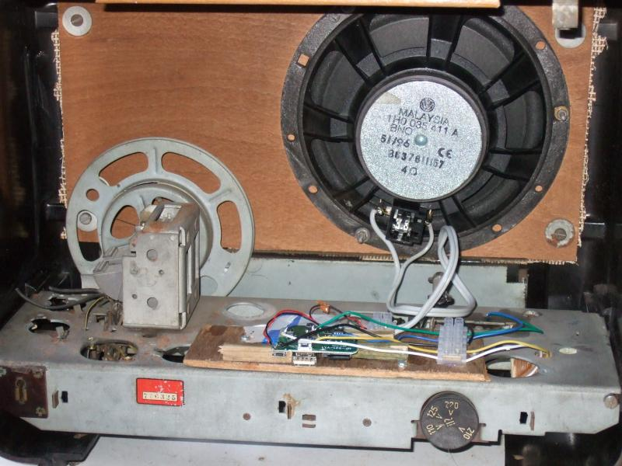
Inbouw in Tesla Rytmus
Doel: doe “iets leuks” met Tesla
Afstemnaald !!
Podcasts (BT), Nieuws (FM)
Methode “leeghalen”: slechte naam op NFOR

Slide 31
Monoknop bediening Tesla

Slide 32
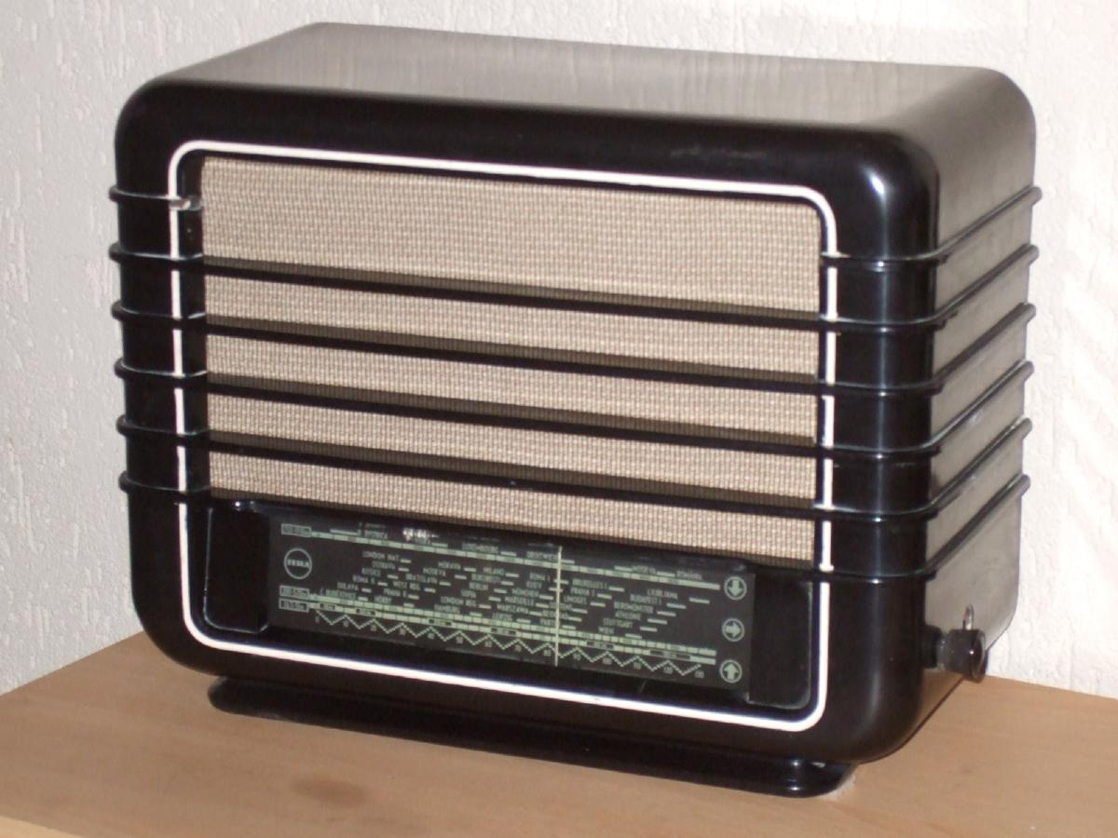
De “oudste Bluetooth speaker”
Rytmus 1948
Ombouw 2015
Klinkt super
Bedienen een crime
Verkocht 2020
Werkt op laagspanning dus absoluut veilig

Slide 33
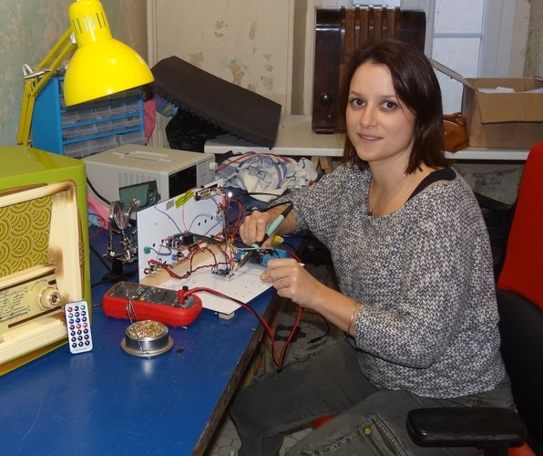
Bedrijfje: Heleor (2019-23)
Sarah Néron
BT in oude radio’s
450 – 1000 €
Versterkers tot 250W ?!
Video Heleor

Slide 34
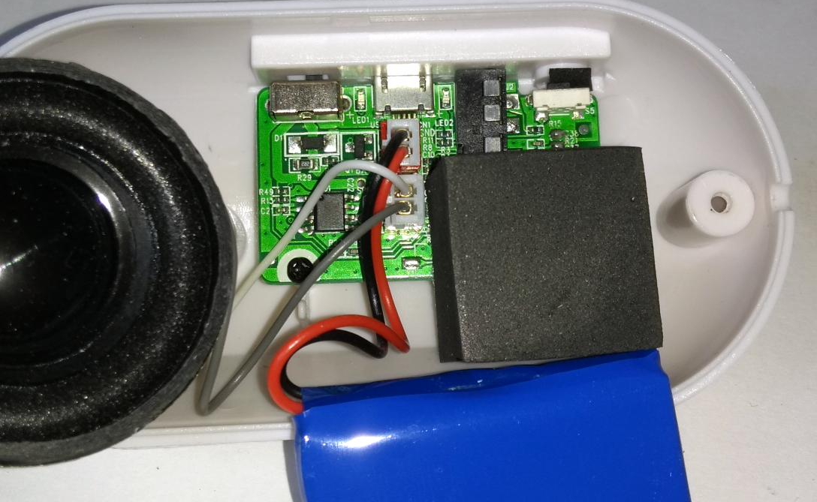
Operatie Eitje Plus
Openschroeven en foto maken
3.5mm jack op LS, onderbreekt interne LS

Slide 35
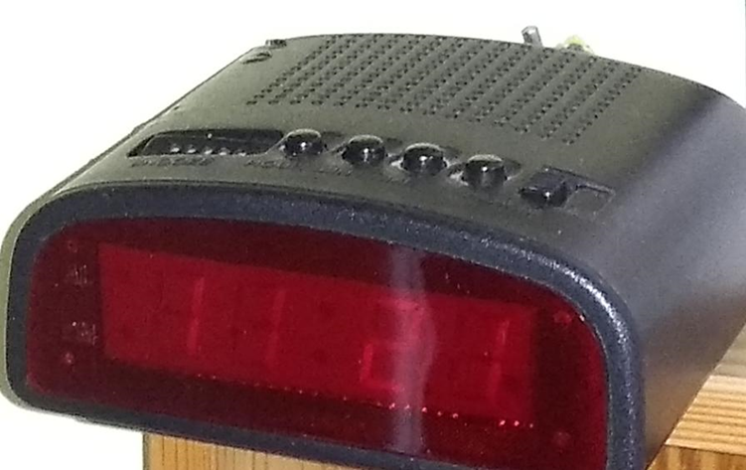
De Philips Pendule (1930)
Philips 2032
Bakeliet 40cm
Hoogohmig, trafo (10V)
DEMO

Slide 36
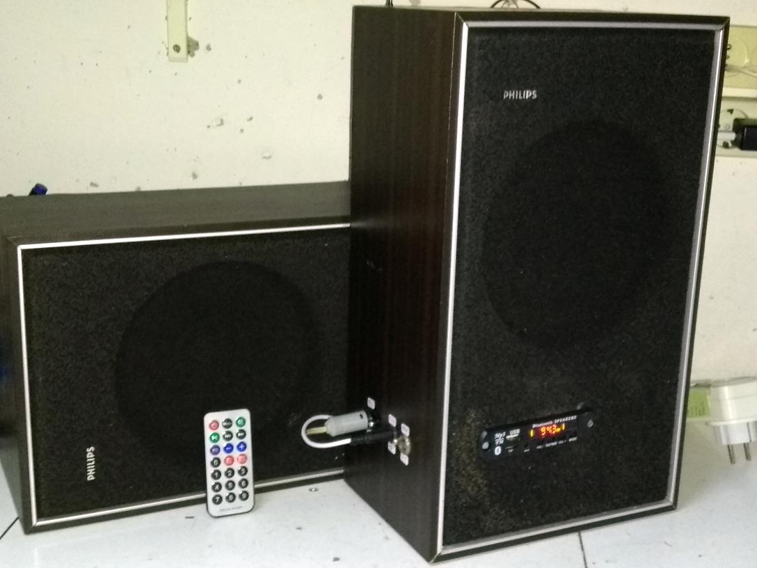
Project BigTooth (maart 2020)
Inbouw unit in speaker
Extra setje in pandemie
Verbruik 100/600mW
Kosten 10€

Slide 37
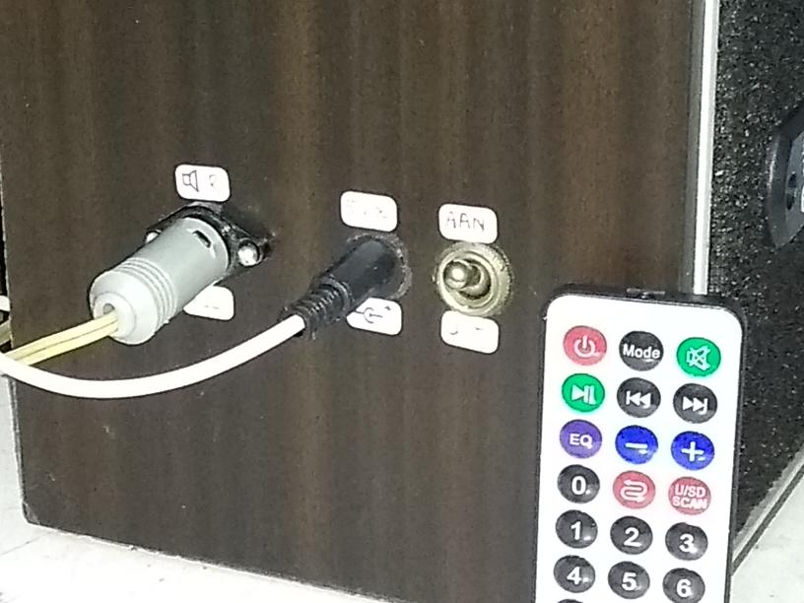
Koop je speakers niet te klein!
Philips 22AH491 (1978) 40cm, 1LS, 3-in-1-set
Setje 6€, vies
Li sp, DC, Off in zijkant
Spriet bovenop
Handgreep
Doel: goeie set ☺ ☺ !!

Slide 38
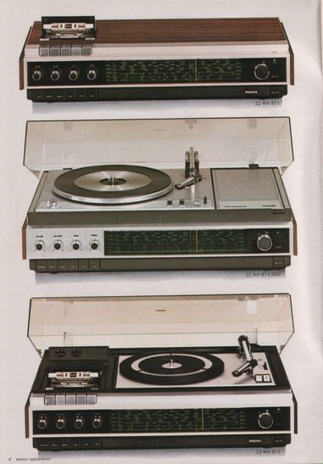
De 2-of-3-in-1 set jaren 70
Radio, Cassette, Plaat (en versterker 2x10W)
Hifi DIN45500
Vervorming
Ruis
Wow/Flutter
3dB Freq bereik
Kanaalscheiding
Met BT ruim te halen

Slide 39
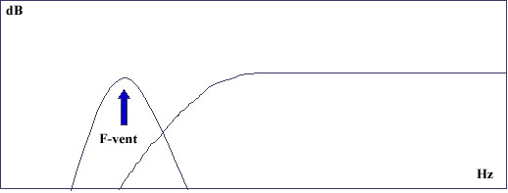
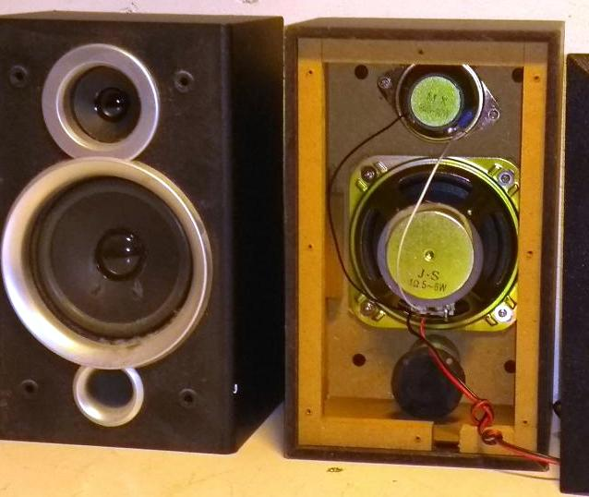
Watson: Basreflex, 23cm hoog
Gesloten kast met gat
Bij grotere box is de kantelfrequentie lager
Resonantie versterkt lage frequentieBeter grote boxen!
Doel: Test BT-unit en Basreflex

Slide 40
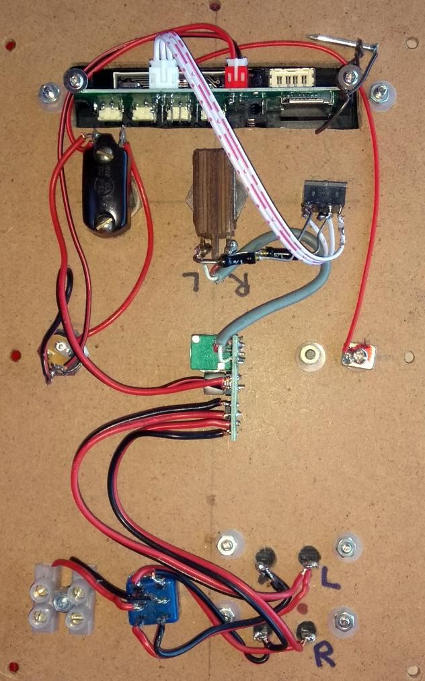
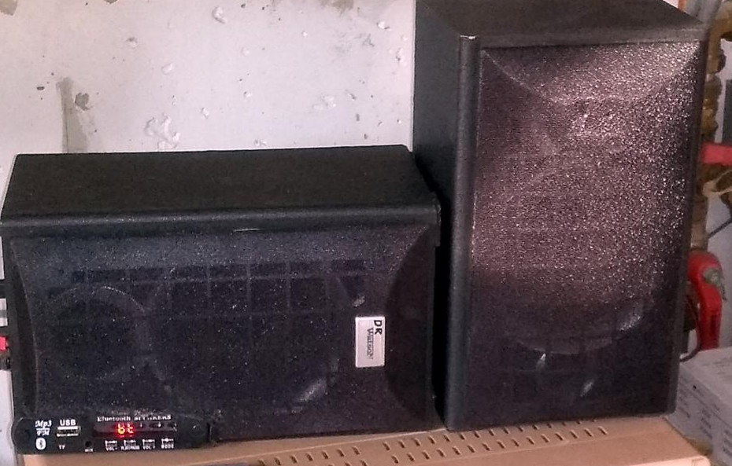
Boxensetje DrWatson (2022)
Kringloop, €2⁵⁰, proefjes
Uiteindelijk Ali-unit in voorkant

Slide 41
Welke boxen doen het goed?
Goed geluid
Groot en evt. meerweg
Kwaliteit van boxen bepaalt geluid
Lage impedantie 4Ω
Voor 2 à 3W vermogen
Formule P = V² / 2Z, met V is 5V
Bewerken
Makkelijk te openen/zagen
Plek voor bt-unit

Slide 42
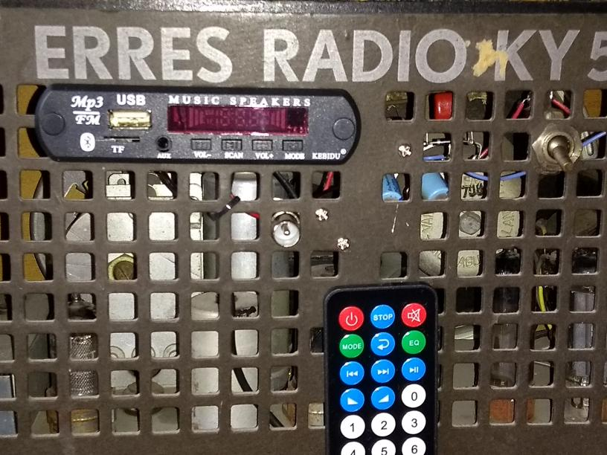
Buizentoestel: Erres KY504
Beschadigen kast?
Origineel?
Inbouw achterwand
Zonder versterker
AB via muur
Aansluiten op PU
Voeding uit gloei ☹, beter trafo inbouwen ☺

Slide 43
Zoemen en Klinken
Microprocessor trekt “blokstroom”
Met voeding 2x 220µF: Storend
Met extra 3000µF: Zacht
Met aparte voeding: Weg
Klinkt VEEL beter dan AM ontvangst
Speelt Bluetooth, FM en MP3 van USB stick

Slide 44
4. Conclusies
Wat doe je met al die dingen? Extra stereoset, altijd handig in huis
Privacy? Klasse D versterker is MG zender!!
Op 24 oktober in Driebergen (Radiocafé): Lezing over Versterkers met demo

Slide 45
Wat moet er nog heel zijn van mijn radio??
Tesla, Pendule: Kast met LS
Gebruik eitje met versterker
Alle onderdelen eruit gesloopt
Erres: Perfect werkende radio!
Unit zonder versterker, speel via PU ingang
5VDC uit losse trafo
Nog 100% functioneel

Slide 46
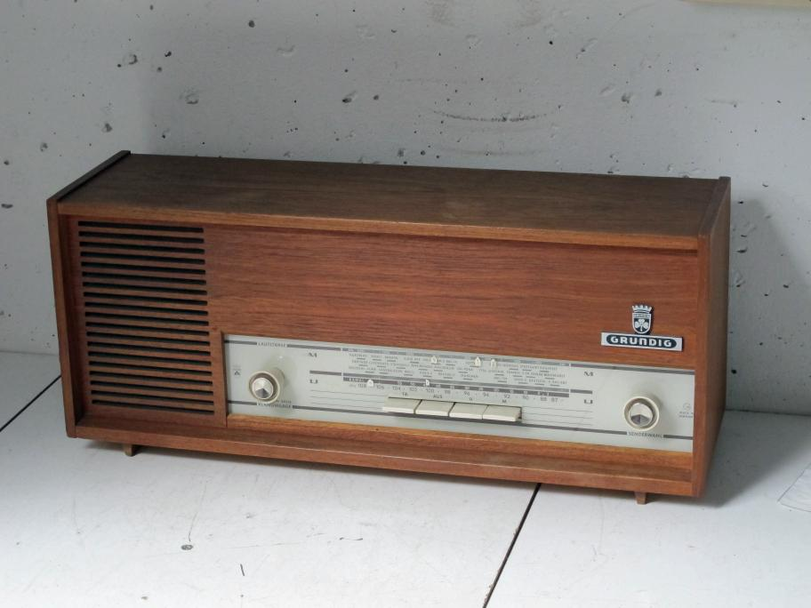
Beschadigingen, originaliteit
Kan geheel zonder beschadiging: Binnenin met tie rips, aan pickup ingang Onzichtbaar, Reversibel
Het is je eigen radio! Gat in voorkant hakken mag ook!
Kijk naar “waarde” of zeldzaamheid

Slide 47
Bediening van de unit
Bluetooth hoef je niet te bedienen
Aan/Uit via toestel, of altijd aan
Volume met telefoon
FM / USB-stick wel
BigTooth: In voorkant, gebruik AB
Erres KY504: Geen of via muur

Slide 48
Klaarzetten
Erres KY504
BigTooth
Mini Reuzen Uutje
Pendule
Zaklamp
Wit eitje
Roze eitje
Inbouwunit

